Slide 1
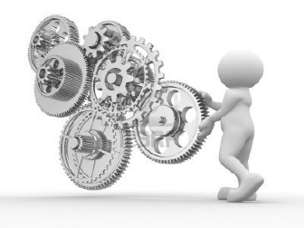
HexactaLabs
Programacion Orientada a Objetos

Slide 2
Enunciado
Problema
Abstracción
Paradigma
Encapsulamiento
Protocolo, delegación
Clases
Herencia
Polimorfismo

Slide 3
Los problemas pertenecen a un dominio
Notes:
El problema y el dominio – Los problemas pertenecen a un dominio
Es muy importante acotar parte del dominio en el momento del análisis.

Slide 4
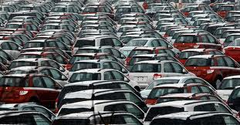
Ejemplo: modelar el parque automotor
Ejemplo: modelar el parque automotor
Seguridad vial
AFIP
Notes:
El problema y el dominio – Los problemas pertenecen a un dominio
Es muy importante acotar parte del dominio en el momento del análisis.
¿cual es el limite que debo tener a la hora de acotar el dominio?
Como se responde esa pregunta ???
Esta pregunta no posee como respuesta una receta.
Surge de la practica, la experiencia, la intuición y el conocimiento de buenas practicas.
No modelar TODO el dominio, ni tampoco modelar SOLAMENTE el problema expresado, se tiene que encontrar un EQUILIBRIO
Modelar parque automotor desde dos puntos de vista distintos:
- Seguridad vial
- AFIP
Que comportamiento pertenece a cada uno? Que le es de interes a cada uno?
Ambos son el parque automotor? SI.
Por ejemplo:
- Que autos son seguros?
- Que porcentaje de autos protegen al conductor y al acompañante?
- Que cantidad de accidentes son provocados por fallas mecánicas?
- Que cantidad de autos de alta gama tienen dueños que deben impuestos?
- Que autos son pagados en efectivo?
- Cuantos autos pertenecen a cada ciudadano promedio?

Slide 5
Paradigma de Objetos
«Objetos que colaboran enviándose mensajes»
«Objetos que colaboran enviándose mensajes»
«Objetos que colaboran enviándose mensajes»
«Objetos que colaboran enviándose mensajes»
«Objetos que colaboran enviándose mensajes»
Notes:
Paradigma de Objetos
Paradigma maduro (casi 30 años).
Simple.
Lejos de la visión procedural.

Slide 6
Que es un Objeto ?
Un objeto es una
abstracción de
una entidad
en el dominio
Notes:
Definición 1: «Un objeto es una abstracción de una entidad en el dominio»
Definición 2: «Es una entidad conceptual computable»
Es Computable:
Tiene que ser entendible en un modelo formal y ejecutable en una maquina y un ambiente de objetos.
Es una entidad Conceptual: sirve para pensar el problema.
Es una abstracción: solo retenemos las propiedades esenciales de la entidad en el dominio.

Slide 7
¿Mensajes y métodos?
Mensaje:
Es lo que se envía a un objeto.
Indica QUE hacer, pero no el COMO.
Método:
Implementación asociada a un mensaje.
Indica COMO hace la tarea.
Para cada mensaje que un objeto entiende, hay un método vinculado.
Notes:
Mensaje:
Es lo que se envía a un objeto.
Indica QUE hacer, pero no el COMO.
Método:
Es la implementación usualmente asociada a un mensaje.
Indica COMO hace la tarea.
Para cada mensaje que un objeto entiende, hay un método vinculado.
Es importante tener en cuenta la distinción entre estos dos conceptos.

Slide 8
Encapsulamiento
Protocolo
Estado
Notes:
Encapsulamiento:
- Oculta el estado del objeto
- Es el objeto quien “decide” como manipular sus estado interno.
- Un objeto expone sus mensajes para que a través de ellos se cambie el estado interno.
- Las propiedades de un objeto deben ser privadas, y los métodos públicos. (Puede haber métodos privados también)

Slide 9

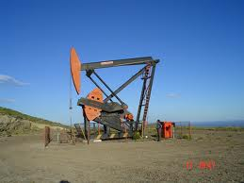
Delegación
Responsabilidad
Solo una y una sola…..bien.
Notes:
Una de las características principales de la programación orientada a objetos: delegar
La idea es que cada objeto delegue en otro objeto responsabilidades que no le competen.
Dentro del paradigma de objetos, un sistema se conforma por un conjunto de objetos con comportamientos bien establecidos que internamente delegan responsabilidades en otros objetos (colaboración).
Los objetos deberían tienden a ser holgazanes. Deberían hacer solo una cosa ….y bien.
Definitivamente un objeto no puede hacerlo todo.
Ejemplo: cigüeña del petróleo, solo es responsable de la succión, o extracción. No es responsable ni de la distribución, ni del almacenaje, ni de la medición, ni de la búsqueda del lugar de extracción, etc etc. Solo extracción y nada más.

Slide 10

Herencia
Simba, algun dia todo lo que toca el sol sera tuyo
Lastima que tambien
implemente el metodo morirTraicionadoPorMiHermano()

Slide 11
Herencia
Concepto
Factorizar comportamiento común
Mecanismo conceptual para representar el dominio que estamos modelando.
Notes:
La relación entre polimorfismo y binding dinámico es un ejemplo claro de la inseparabilidad del diseño de la implementación

Slide 12
Herencia
Concepto
Herencia de estructura: No es selectiva y no hay forma de restringirla.
Herencia de comportamiento: Las subclases pueden heredar o redefinir el comportamiento de su superclase.
No es esencial al paradigma de objetos

Slide 13

Herencia
Herencia cont.
Persona
Profesor
Alumno
Notes:
Entre las responsabilidades de un profesor esta la de dar clases, pero en ocasiones se capacita y también toma clases.
Entre las responsabilidades de un alumno esta la de tomar clases, pero en ocasiones también da clases.
Me sirve esta herencia?

Slide 14
Polimorfismo
¡Es un pájaro!
¡No, es un avión!
¡No, es Superman!
¿Que importa? ¡Todos implementan volar!

Slide 15

Polimorfismo
Definición
Es la característica por la cual diferentes objetos pueden responder de diferente manera ( con diferente comportamiento) al mismo mensaje
Notes:
La influencia del Polimorfismo sobre el diseño orientado a objetos es tan importante que es considerado por muchos autores como un principio fundamental en la programación orientada a Objetos.

Slide 16

Polimorfismo
Definición
Aumenta la capacidad de extensibilidad y claridad del código orientado a objetos.
Por algunos autores es considerado el principio fundamental de POO
Notes:
La influencia del Polimorfismo sobre el diseño orientado a objetos es tan importante que es considerado por muchos autores como un principio fundamental en la programación orientada a Objetos.

Slide 17
Polimorfismo
Binding Dinámico
Binding dinámico pospone la selección de una operación hasta tiempo de ejecución.

Slide 18
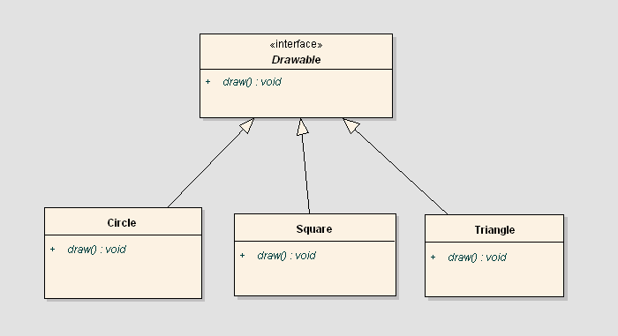

Polimorfismo
Binding Dinámico cont.
Notes:
Otra forma es con una interfaz

Slide 19
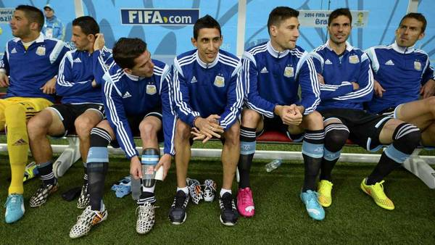
Principio de sustitución
Notes:
La propiedad de sustitución:
- Para decir que una clase es subclase de otra, solo alcanza con que digamos que existe una herencia (class x extends y).
La relación de subclase no nos dice nada con respecto a su comportamiento.
- En cambio el termino de subtipo es usado para describir el comportamiento entre una clase y otra.
A es subtipo de B si, en todo lugar donde puede estar B puedo reemplazarlo (sustituirlo) por A y todo sigue funcionando sin problemas.
Es fácil construir subclases que no sean subtipos. (Ejemplo: pájaro y pingüino).

Slide 20


